Slide 1
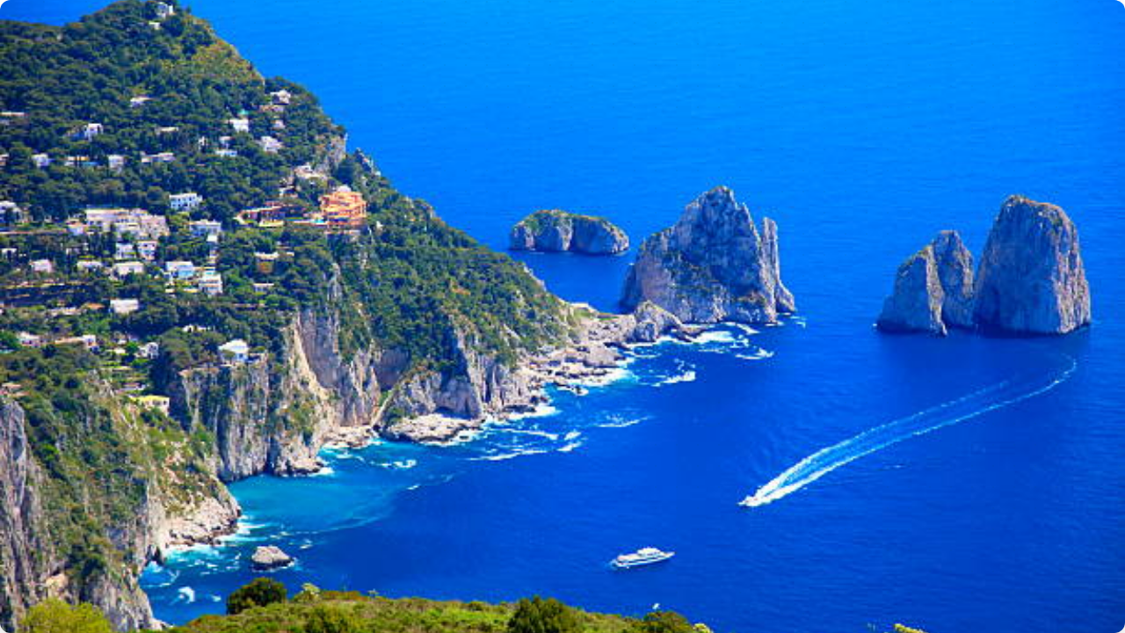



SAVE THE DATE
25° Convegno ISTeA
Napoli & Capri | 17 - 19 Settembre 2026
Italian Society of science, Technology and Engineering of Architecture

Slide 2



Il Tema del Convegno
Gestione dell’ambiente costruito e intelligenza artificiale
Il convegno esplora la convergenza tra le tecnologie di Artificial Intelligence e la gestione del ciclo di vita degli edifici. Dalla progettazione parametrica alla manutenzione predittiva, l'AI sta ridefinendo i paradigmi dell'architettura e dell'ingegneria.
Focus su sostenibilità, efficienza operativa e nuovi modelli di business nel settore delle costruzioni.
ISTEA 2026 | NAPOLI_CAPRI

Slide 3
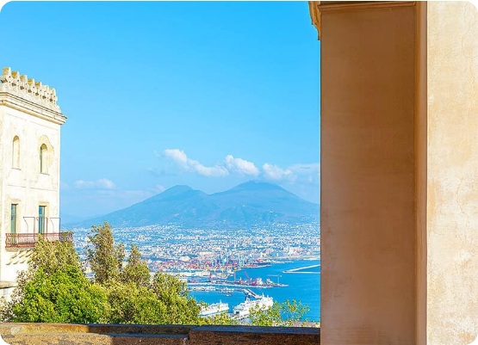
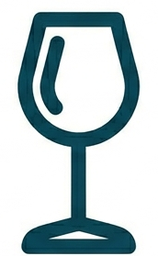
Giovedì 17 Settembre - Napoli
Complesso di San Marcellino e Festo
Indirizzo: Via Bartolomeo Capasso, 80138 Napoli.
Ore 11.00: Saluti istituzionali e Interventi introduttivi
Ore 11.30: Light lunch networking
Ore 13.30: Esperienze nel settore delle costruzioni
Ore 14.30: Trasferimento verso l'isola di Capri
Ore 20.30: Cena sociale
NAPOLI - UNIVERSITÀ FEDERICO II

Slide 4


Venerdì 18 Settembre - Capri
ISTeA Giovani
Ore 10.30 – 13.30: Workshop di sperimentazione AI.
Tavola Rotonda
Ore 14.30 – 17.30: «AI nella produzione e gestione dell’ambiente costruito».
Assemblea ISTeA
Ore 17.30 – 18.30: Incontro annuale dei soci e programmazione attività future della società scientifica.

Slide 5
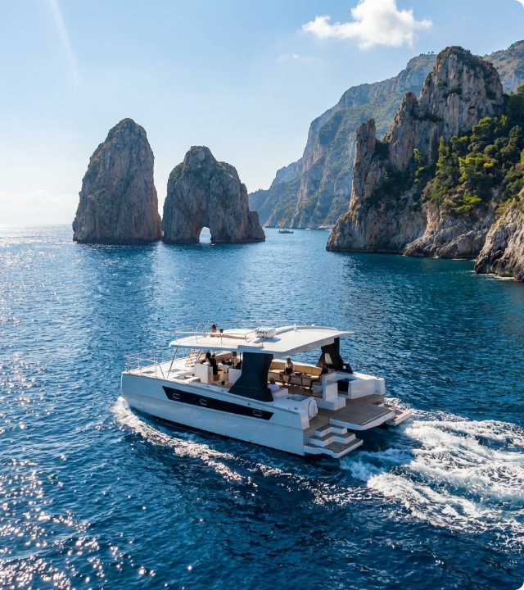
Sabato 19 Settembre
Visita Guidata & Escursione
Ore 9.30 – 13.30: Un tour esclusivo via mare per ammirare le bellezze paesaggistiche dell'isola di Capri e i suoi tesori architettonici.
Partenza in battello dal porto di Marina Grande (dettagli in corso di definizione).
Un'occasione unica per fare networking in un contesto rilassato e mozzafiato.

Slide 6
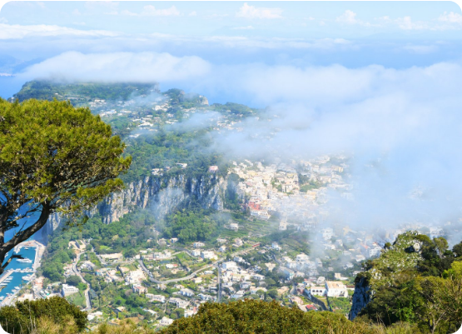
Sede Capri: Villa Orlandi
Centro Congressi Anacapri
Indirizzo: Via Finestrale 2, 80071 Anacapri (NA).
Villa Orlandi, parte del Centro Congressi dell'Università Federico II, è una splendida dimora settecentesca circondata da un parco mediterraneo ad Anacapri.

